Slide 1
Drepturile Copilului

Slide 2
Drepturile copiilor se referă la acele nevoi fundamentale necesare acestora pentru a trăi în siguranță și a-și atinge potențialul maxim de dezvoltare.
Preocupată de asigurarea bunăstării copiilor din întreaga lume, Organizația Națiunilor Unite (ONU) a adoptat documente speciale privind drepturile copilului:
DeclarațiaDrepturilor Copilului (20 nov.1959)
Convenția cu privire la Drepturile Copilului (20 nov.1989)

Slide 3
Principiile care stau la baza Convenției și care susțin legătura dintre drepturi sunt:
NEDISCRIMINAREA
Drepturile se asigură tuturor copiilor
INTERESUL SUPERIOR
Toți trebuie să acționeze așa cum este cel mai bine pentru copil.
SUPRAVIEȚUIREA, DEZVOLTAREA, PROTECȚIA
Copiilor trebuie să li se asigure dreptul la viață și la dezvoltare plenară
PARTICIPAREA
Copiii au dreptul să spună ce gândesc, iar opiniile lor să fie luate în considerare

Slide 4
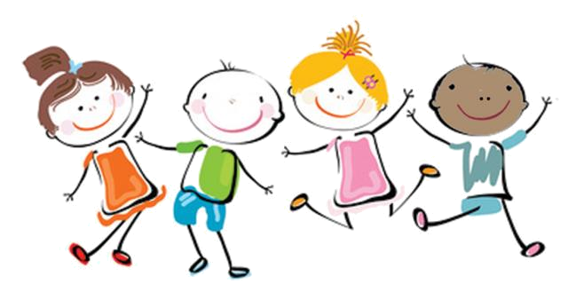
EU ȘI DREPTURILE MELE
Dreptul la sănătate și asistență medicală, asistență socială
(art.24,26)
Dreptul la un anumit standard de viață
(art.27)
SUPRAVIEȚUIRE
Dreptul la viață
(art.6)

Slide 5
Dreptul la un nume și o naționalitate
(art.7)
Separarea de părinți
(art.9)
Reunificarea familiei
(art.10)
Munca copilului,
Protecție împotriva exploatării economice
(art.32)
Dreptul la intimitate
(art.16)
PROTECȚIE
Adopție
(art.21)
Protecție împotriva abuzului și neglijării
(art.19)
Copii refugiați
(art.22)

Slide 6
Dreptul la educație
(art.28,29)
DEZVOLTARE
Dreptul la timp liber, recreere și activități culturale
(art.31)
Dreptul copiilor cu dizabilități
(art.23)

Slide 7
Dreptul la libertatea de gândire, conștiință și religie
(art.14,30)
Dreptul la libertatea de opinie și exprimare
(art.12,13)
PARTICIPARE
Acces la informații
(art.17)
Libertatea de asociere
(art.15)

Slide 8
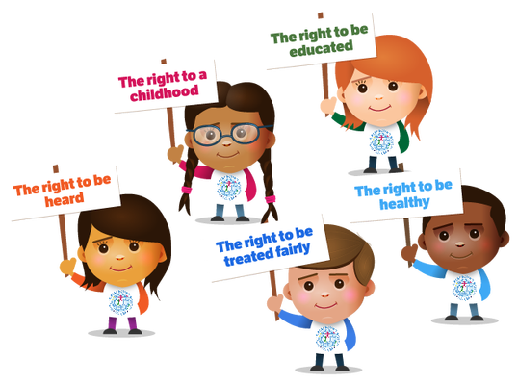
DREPTURI ȘI RESPONSABILITĂȚI

Slide 9
la un mediu curat, acasă, la școală sau oriunde s-ar afla...

Slide 11
să fie educați...

Slide 13
liberii gândiri și religiei...

Slide 15
să fie auziți...

Slide 17
la o îngrijire medicală adecvată...

Slide 19
să fie iubiți și respectați...

Slide 21
la o îngrijire specială pentru nevoi speciale...

Slide 23
să facă greșeli...

Slide 25
să fie hrăniți adecvat...

Slide 27
să se relaxeze, să se joace, să se implice într-o gamă largă de activități...

